Slide 1
Мастер-класс «Ангел из ажурных салфеток»
Подкорытова Полина, 5 лет,
Воспитатель Мамаенко В.С.
МБДОУ Детский сад общеразвивающего вида «Колокольчик»

Slide 2
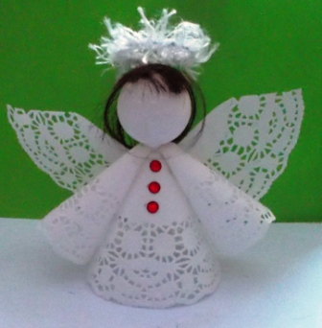
Чудесный ангел
Вот какой красивый ангел у меня получился. Я потрудилась и довольна результатом.

Slide 3
Необходимые материалы.
Чтобы сделать ангела надо взять:
2 ажурные салфетки, у нас – диаметр 16 см.
Проволоку 20 см и пряжу «Травка» белого цвета для нимба.
Шарик для настольного тенниса или от дезодоранта, как у нас.
Кусочки искусственных волос.
Стразы для украшения.

Slide 4
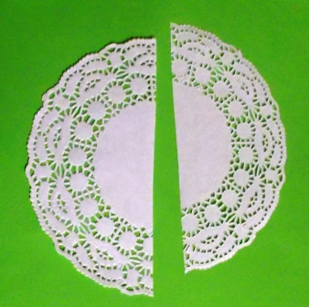
Подготовительный этап
Я разрезала салфетки пополам, стараясь сделать это ровно.

Slide 5
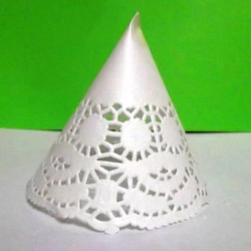
Делаем туловище
Склеила конус из половинки салфетки, так получилось туловище.

Slide 6
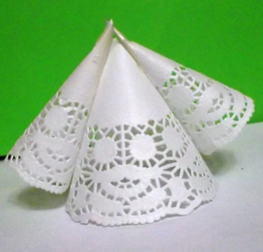
Присоединяем ручки и туловище
Для ручек я разрезала половинку салфетки пополам и склеила конусы. Они получились тоненькие и длинные.
Я приклеила ручки к туловищу, только сделала так, чтобы рукавчики были выше и немного торчали наверху.

Slide 7
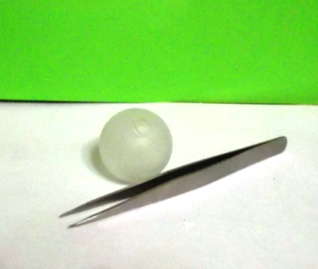
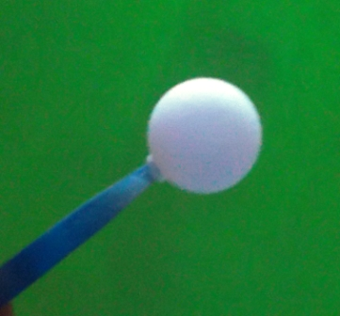
Делаем голову
Чтобы было удобно соединить голову и туловище надо сделать дырочку в шарике, мне помогала Вера Степановна.
А потом голову я покрасила в белый цвет, а для удобства воткнула палочку, чтобы не пачкаться.

Slide 8
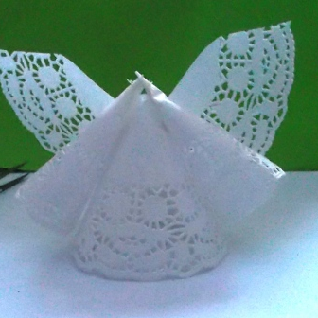
Делаем крылья
У половинки ажурной салфетки я вырезала не фигурную часть, придавая форму крыльев и приклеила там, где спина.

Slide 9
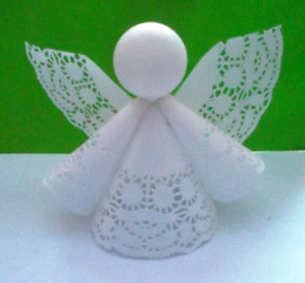
Крепим голову на место
В дырочку на шарике-голове и на верхушки рук я налила клей и соединила их. Вставила верх у ручек в дырочку. И долго держала, пока не приклеилось.

Slide 10
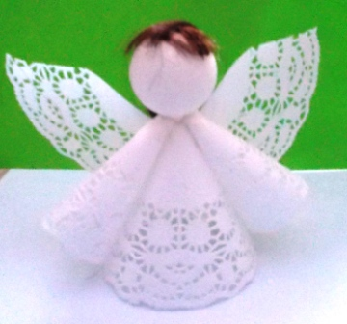
Делаем прическу.
Из кусочков волос от парика я сделала прическу, я приклеила их на голову.

Slide 11
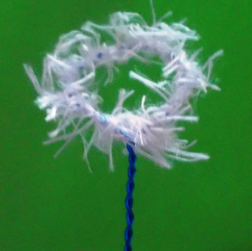
Делаем нимб
Для нимба середину кусочка проволоки я обмотала пряжей «Травка». Потом сделала из неё колечко и ножку для крепления на голову ангела.

Slide 12
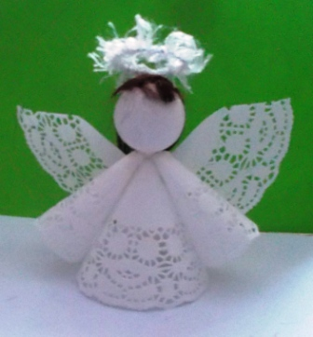
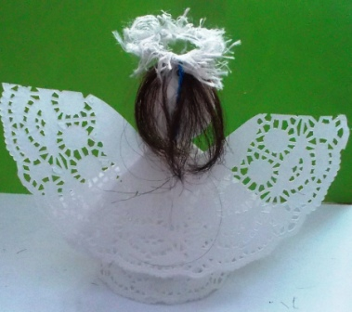
Прикрепляем нимб
Нимб я приклеила кусочком пластилина
А потом ножку нимба спрятала волосами

Slide 13
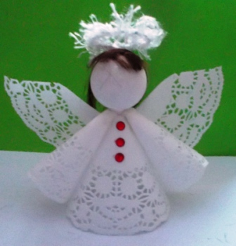
Последние штрихи
Я добавила стразы для украшения, а лицо рисовать не стала – мне и так понравилось.

Slide 14
Вот он какой – ангел мой!!!

